Slide 1
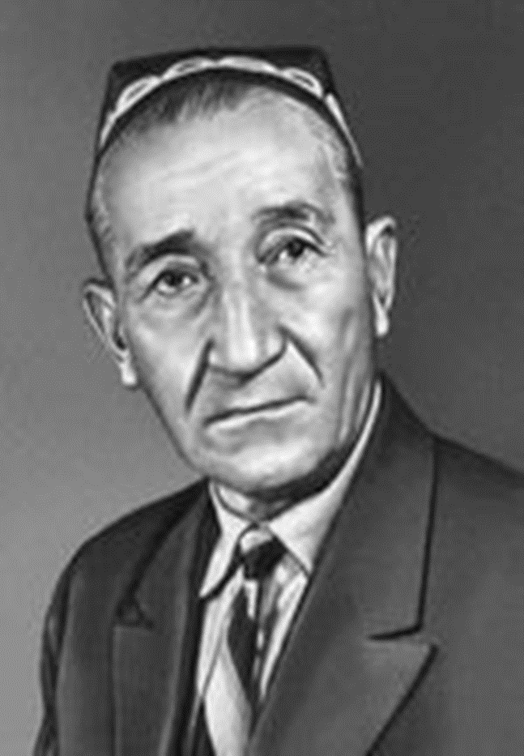
Литература
5
класс
Гафур Гулям
Стихотворение
«Ты не сирота»

Slide 2
ПЛАН УРОКА
1. «Военные стихи».
2. В годы войны…
3. История создания стихотворения.
4. Отрывок из стихотворения.
5. Перевод стихотворения.
6. Семья Шамахмудовых.
7. Фильм «Ты не сирота».
Notes:
Пытались взаимосвязьвеществ

Slide 3
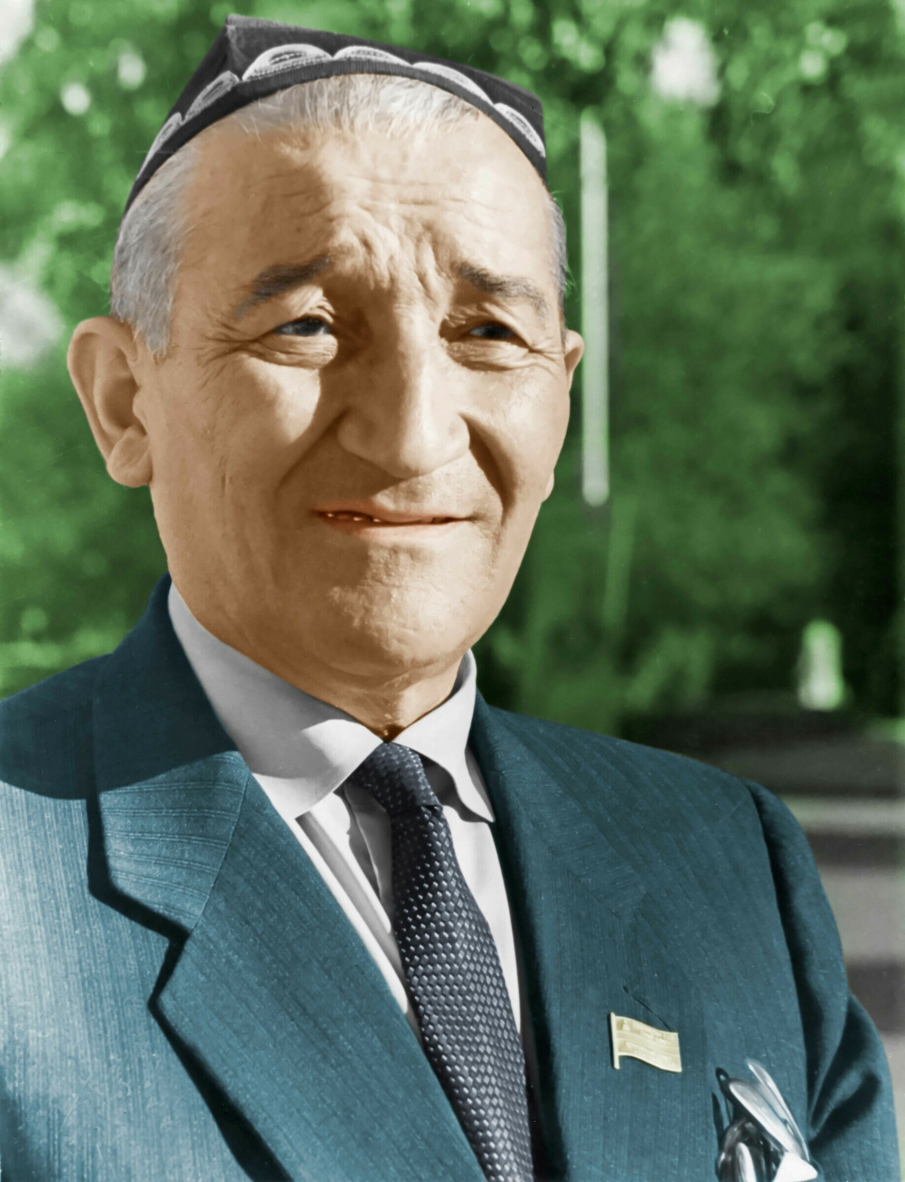
«ВОЕННЫЕ» СТИХИ
«Военные» стихи Гафура Гуляма приобрели чрезвычайно широкую популярность прежде всего потому, что в них поэт сумел с непревзойденной яркостью выразить и всенародную любовь к воинам — защитникам жизни, детей, домашнего очага, и любовь каждого отдельного человека к тому родному, единственному, который ушел в огонь битвы, откуда не всем суждено возвратиться.
Notes:
Пытались взаимосвязьвеществ

Slide 4
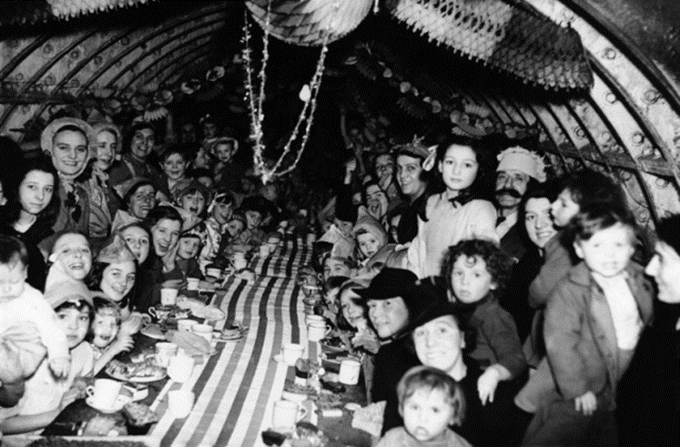
В ГОДЫ ВОЙНЫ…
Вторая Мировая война обострила чувство братства между людьми, ощущение единства исторических судеб у народов нашей Родины. Из многих проявлений этого единства Гафура Гуляма с особенной силой привлекло то, что Узбекистан, далекий от фронта, стал прибежищем для тысяч людей, кого война лишила крова. Немало таких обездоленных принял Ташкент, особенно — детей, осиротевших либо разлученных с родителями.
Notes:
Пытались взаимосвязьвеществ

Slide 5
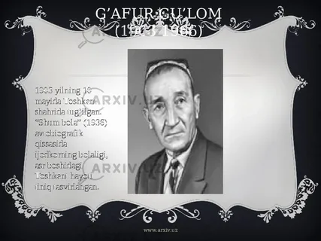
Гафур Гулям, чуткий ко всему, что становится знамением времени, был прекрасно осведомлен обо всех этих событиях. Он сам встречал «сиротские эшелоны» на вокзале, навещал семьи, приютившие детей. Итогом всего увиденного и осмысленного явилось знаменитое стихотворение «Ты не сирота», в котором с пронзительною силой звучат мотивы любви к детям.
Notes:
Пытались взаимосвязьвеществ

Slide 6

ИСТОРИЯ СОЗДАНИЯ
В годы Второй мировой войны Гафур Гулям создает цикл стихов «Иду с Востока» (1943 г.), пронизанных идеями патриотизма. За эту книгу он удостоен Государственной премии. Его стихотворение «Ты не сирота» (1942 г.) стало одним из самых популярных произведений, отражающее гуманность, человеколюбие узбекского народа.
Notes:
Пытались взаимосвязьвеществ

Slide 7
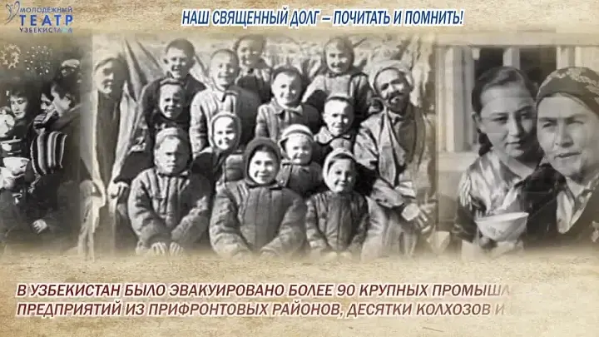
ИСТОРИЯ СОЗДАНИЯ
Впервые оно прозвучало в 1943 году. Проникновенная до слёз, мужская колыбельная. Слова воина, отца, защитника, который усыновил осиротевшего в войну ребёнка.
Notes:
Пытались взаимосвязьвеществ

Slide 8
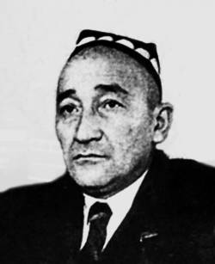
ОТРЫВОК ИЗ СТИХОТВОРЕНИЯ
Разве ты сирота?.. Успокойся, родной!
Словно доброе солнце, склонясь над тобой,
Материнской, глубокой любовью полна,
Бережет твое детство большая страна.
Здесь ты дома. Здесь я стерегу твой покой.
Спи, кусочек души моей, маленький мой!
Я — отец! Я что хочешь тебе подарю,
Станут счастьем моим. Все заботы мои…
Notes:
Пытались взаимосвязьвеществ

Slide 9
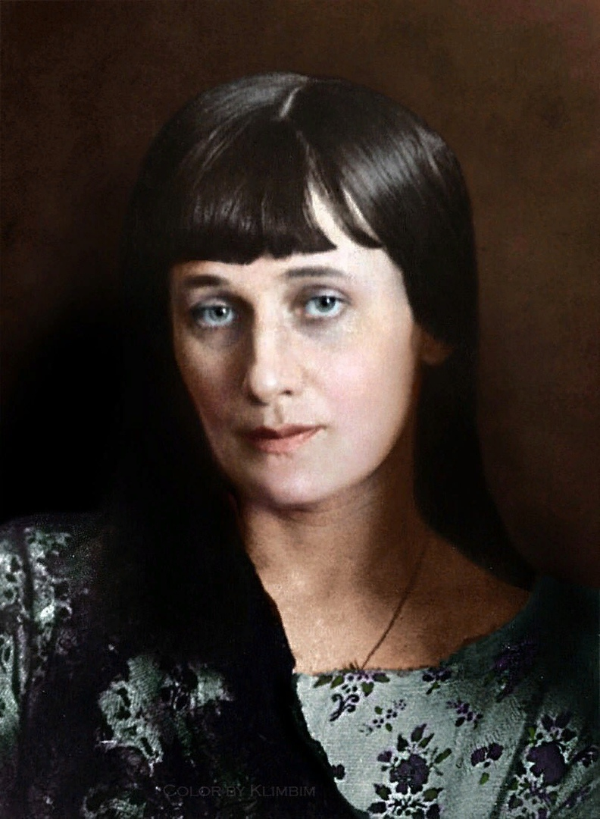
ПЕРЕВОД НА РУССКИЙ ЯЗЫК
Стихотворение на русский язык перевела А.А.Ахматова. Анна Андреевна любила это стихотворение и внимательно относилась к его автору, считая его одним из лучших поэтов Востока.
Notes:
Пытались взаимосвязьвеществ

Slide 10
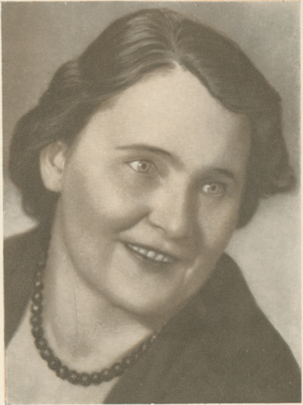
С этим стихотворением произошло событие, о котором рассказала Анне Андреевне ее ташкентская подруга Светлана Сомова: «Однажды на фронте, в одной войсковой части, кажется артиллерийской, я его читала. Читаю и чувствую, какое-то особое настроение аудитории. «Вот, - думаю,- как хорошо читаю». Прочла. Меня окружили. Подвели командира полка, седого майора, со слезами на глазах.
Notes:
Пытались взаимосвязьвеществ

Slide 11
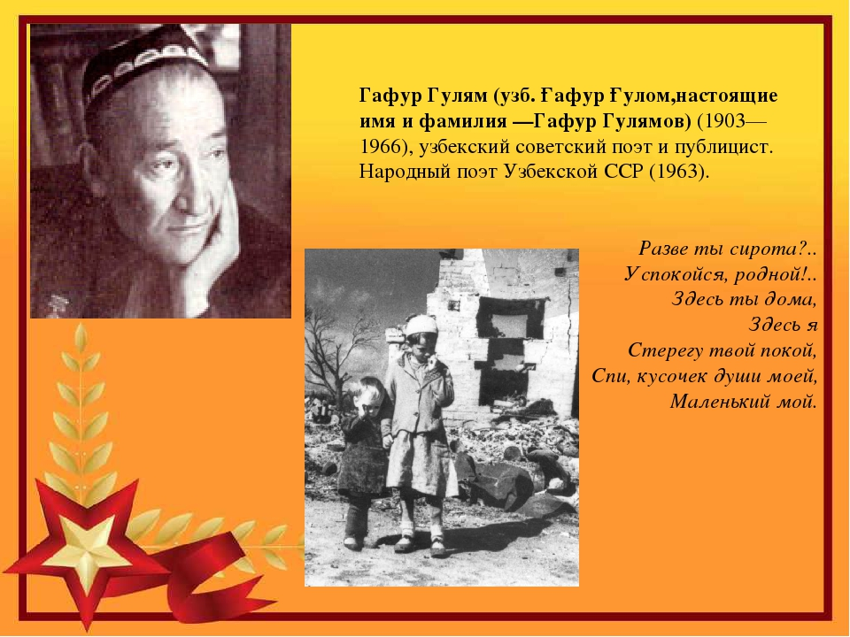
ПИСЬМО ГАФУРУ ГУЛЯМУ
Оказывается, его сын нашелся благодаря этим стихам. Он прочел их в «Правде», там были такие строки: «Если жив твой отец, – беспокойная тень пусть тронет его средь грозы и огня, пусть он знает: растет его сын у меня!»
И этот человек, потерявший на войне семью, написал письмо – «В Ташкент. Гафуру Гуляму». И получил ответ: сын его нашелся, живет в детском доме Ташкента.
Notes:
Пытались взаимосвязьвеществ

Slide 12
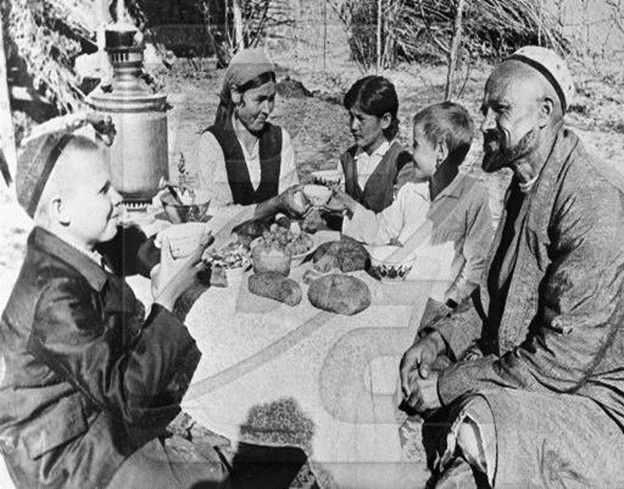
Во время войны в Узбекистане появилось движение за усыновление эвакуированных детей-сирот, было размещено 200 тыс. детей и подростков, оставшихся без родителей. Широкую известность получил кузнец из Ташкента Шаахмед Шамахмудов и его жена Бахри, усыновившие и воспитавшие 15 сирот.
Notes:
Пытались взаимосвязьвеществ

Slide 13
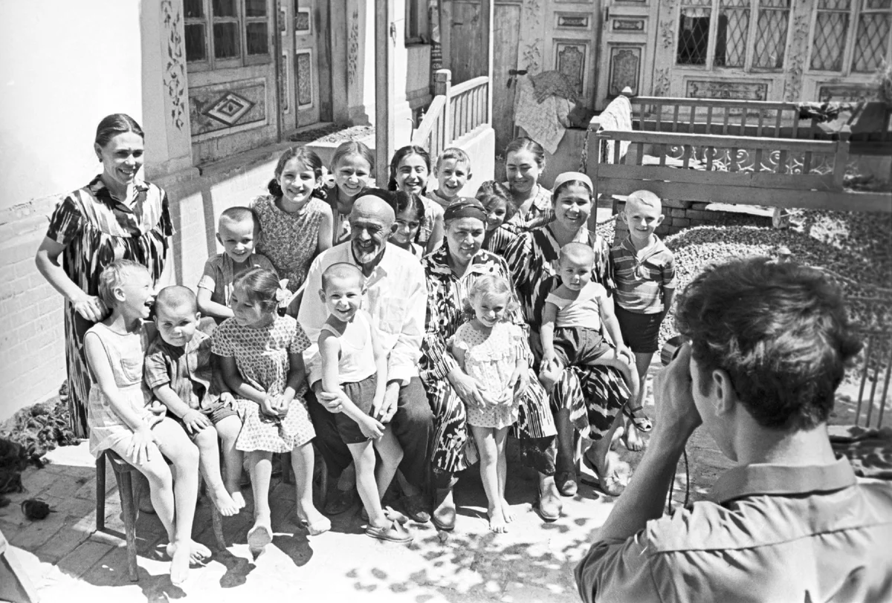
ДЕТИ ШАМАХМУДОВЫХ
За один только 1943 год пожилой кузнец Шамахмудов стал отцом четверых детей. Дети у него все разных национальностей и разных фамилий: Рая Мальцева — белоруска, Малика Исламова — татарка, Володя Урусов - русский, а четвёртый сын кузнеца — безымянный двухлетний мальчик неизвестного происхождения. Шамахмудов сам дал ему имя — Ногмат, что значит «дар»...
Notes:
Пытались взаимосвязьвеществ

Slide 14
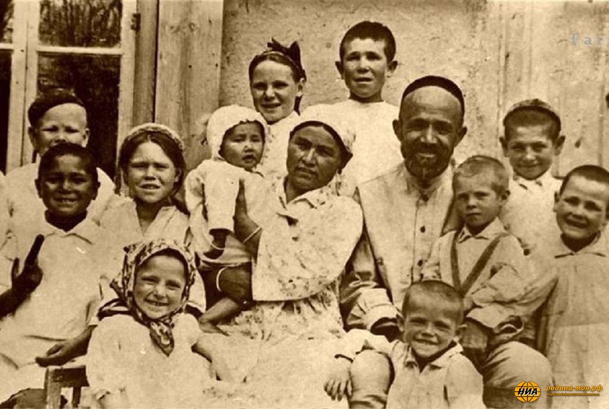
ДЕТИ ШАМАХМУДОВЫХ
Среди детей Шаахмеда Шамахудова так же русские, белорусы, молдаванин, украинец, латыш, казах, татарин и малыши других национальностей. Шамахмудовы окружили обездоленных ребят заботой и любовью, обучали, воспитывали и вырастили всех достойными гражданами страны.
Notes:
Пытались взаимосвязьвеществ

Slide 15
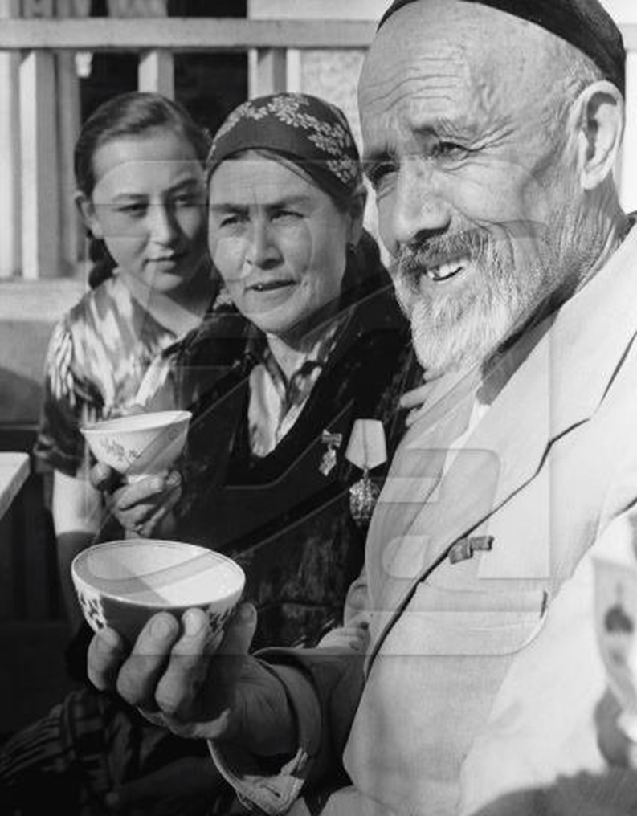
ШААХМЕД ШАМАХМУДОВ И ЕГО ЖЕНА БАХРИ
Шаахмед-ака (справа), его жена Бахри-опа (в центре), и дочь, одна из детей, которых супруги усыновили и удочерили в годы войны.
Notes:
Пытались взаимосвязьвеществ

Slide 16
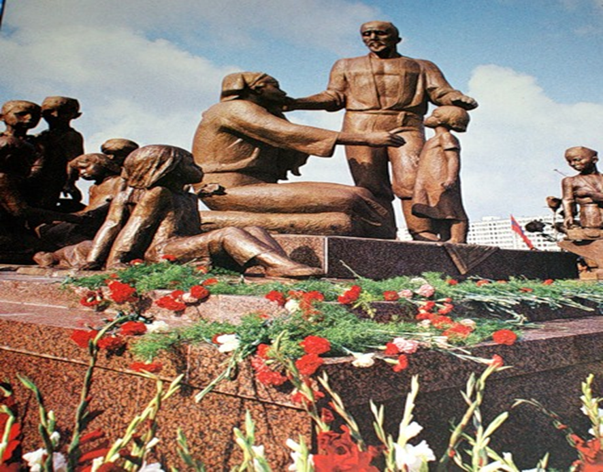
ПАМЯТНИК КУЗНЕЦУ В ТАШКЕНТЕ
Скульптурная композиция, запечатлевшая семью кузнеца Шамахмудова и называющаяся "Монумент Дружбы народов", была открыта 26 мая 1982 года (скульптор Д.Рябичев, архитекторы Л.Адамов, С.Адылов).
Notes:
Пытались взаимосвязьвеществ

Slide 17
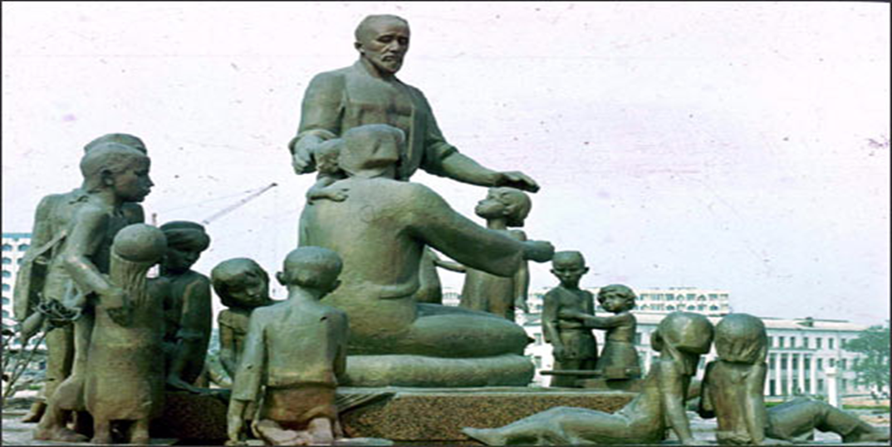
Всего же в годы войны
в узбекские семьи было принято более 4,5 тысяч детей-сирот. Семья Х.Самадова усыновила 13 детей, Ф.Касымовой - 10.
Notes:
Пытались взаимосвязьвеществ

Slide 18

ФИЛЬМ «ТЫ НЕ СИРОТА»
Фильм основан на реальных событиях и был снят в 1962 г. режиссёром Шухратом Аббасовым. Прототипы героев картины — ташкентский кузнец Шаахмед Шамахмудов и его жена Бахри Акрамова, а также их приёмные дети.
Notes:
Пытались взаимосвязьвеществ

Slide 19
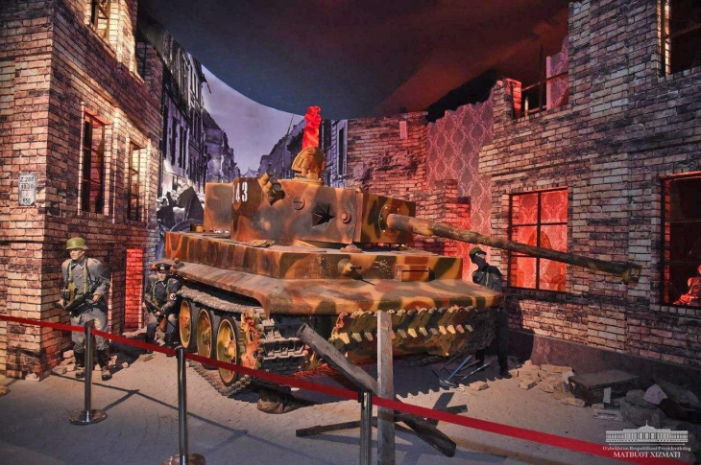
ПАРК ПОБЕДЫ В ТАШКЕНТЕ
По приказу президента Узбекистана Шавката Мирзиёева в Алмазарском районе столицы был построен парк Победы.
В парке открыли Музей славы.
Notes:
Пытались взаимосвязьвеществ

Slide 20
ЗАДАНИЕ ДЛЯ САМОСТОЯТЕЛЬНОЙ РАБОТЫ
1. Выучить наизусть отрывок из стихотворения «Ты не сирота».
2. Ответить на вопрос. Какая главная мысль данного стихотворения?
Notes:
Пытались взаимосвязьвеществ

